Slide 1
大模型基础通识课
教师课前培训
港科大人工智能前沿系列课程——大模型基础通识
授课人：王若愚
2026/08/30
Notes:
把课程核心的内容给大家串起来讲一下
在稍微拓展一点，帮助大家能够应付学生的提问

Slide 2
课程总体目标
让学生会用且能用好大模型
初步理解原理：知道模型为什么能生成、为什么会出错、为什么会有知识与上下文边界
能自己动手实操：能写清楚提示词，能按任务使用思考、联网、文件/RAG、代码等能力
将原理对应到使用结果：面对“答得很好”或“答错了”，能回到上下文、资料、工具、模型与流程中判断原因
Notes:
至少先让学生会“纸上谈兵”

Slide 3
课程路线图
大
模
型
产
品
模型
原理
01
模型定位和介绍
02
生成机制
03
token、embedding 和上下文窗口
模型
应用
04
注意力、算力和模型大小
05
模型训练、选型与评估
06
提示词技术
智能
体
07
智能体框架与工具使用
08
智能体记忆与案例剖析
Notes:
我们这套课程主要着眼于大模型这个领域，系统性地梳理各个概念，帮助大家认识和更好地使用大模型产品及相关的工具和系统。
我们将用8节课主要了解大模型的原理、应用以及建立在它之上的智能体。
- 本节课我们主要系统性介绍……
- 第二、第三节讲解大模型的生成原理以及我们常听到的 token 、 embedding、上下文窗口都是什么
- 后续的课程会介绍底层的注意力机制以及模型的训练过程，让大家明白为什么有时候 AI 会很蠢、为什么不同的 AI 表现千差万别
- 了解了这些概念，我们会进一步升级到实用的提示词技术、智能体的结构，让大家知道如何能够更好地让 AI 为你所用

Slide 4
大模型技术全景图
人工智能
机器学习
深度学习
符号智能
大语言模型
多模态模型
智能体
提示词
工程
其他网络模型
Notes:
AI 是一个很大的筐，什么都能往里装。
边界是 AGI
科学家尝试了很多不同的方法，逐渐形成各个独立的领域
符号智能：比较偏重理论，比如知识图谱这样基于严格逻辑推理的系统
机器学习的各种技术在实践应用中更为广泛
大语言模型所属的深度学习就是机器学习领域的其中一部分，与它平行的还有多模态模型、视觉模型等等其他的网络模型
比如现在手机和各个 App 应用的人脸识别技术就属于视觉模型最广泛的应用之一
在大语言模型领域内，还能进一步划分智能体、提示词工程等等更细的领域和主题
本课（以及整门课）聚焦在 大语言模型 这一层——也就是 ChatGPT、豆包、DeepSeek 这类「会说话的大模型」。

Slide 5
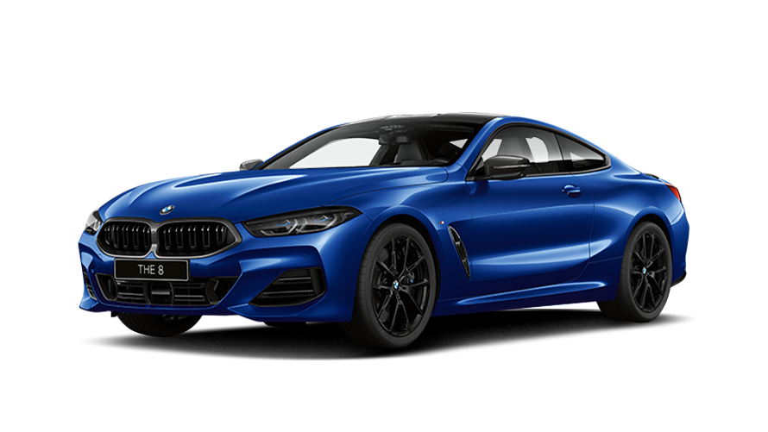
大模型产品 vs 本体
模型本体无状态：模型本体无记忆，对话上下文都在外部存储
模型本体的知识有截止日期：模型本体不具备训练截止之后的信息，新的信息都是通过工具获取的
方向盘
（操作界面/UI）
发动机
（模型本体/Model）
车架+底盘
（驾驭层/Harness）
车轮
（工具/Tool）
整车
（大模型产品/Product）
Notes:
首先我们要让学生区分什么是模型本体，什么是围绕模型搭建的产品。。
发动机：提供最核心的能力，对于车来说就是前进的动力，对于AI产品来说，就是提供的判断力、各种内容的生成能力
车轮：对应 tools, 辅助模型本体去获取信息，把系统的状态变更落实到具体的行为之上，比如运行代码
车架+底盘：这个为模型的整体运行提供了一套编排好的流程，比如最近很火的 Harness 概念
方向盘：这个就是我们直接操作、写入对话的 App 或者 Web 界面
整车：大模型产品，比如 豆包，Workbuddy
我们可以从这两个方面去区分：
模型本体无状态
模型本体的知识有截止日期

Slide 6
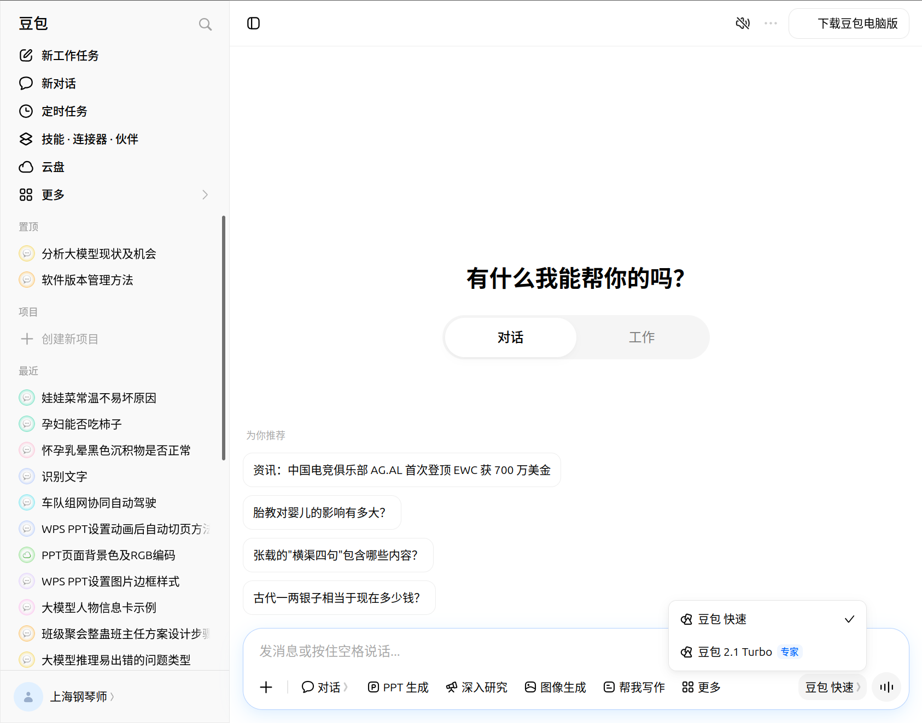
一个例子
豆
包
语音
· 语音转换
· 网络搜索
· 知识库
文本
语音+图片
工具指令
工具结果
Seed
系列
文本+图片+引用
文本+图片
文本
【产品】
【模型】
Notes:
我们以豆包为例做一下区分，看一下什么时候是大模型本体在起作用，什么是大模型产品的最外层包装。
【看一下豆包界面，整体是产品，左上角是工具，右下角是模型】
假设你想要让豆包来帮你分析一道考试里的错题，你拍了照作为附件上传，然后通过语音输入给它发了一段话，我们来看看豆包内部发生了什么变化：
首先先明确一点，我们平常接触到的豆包已经是包装好的产品，它内部使用的 Seed 系列模型才是大模型本体。
【讲解流程】

Slide 7
文本是如何在模型本体内部处理的？

Slide 8
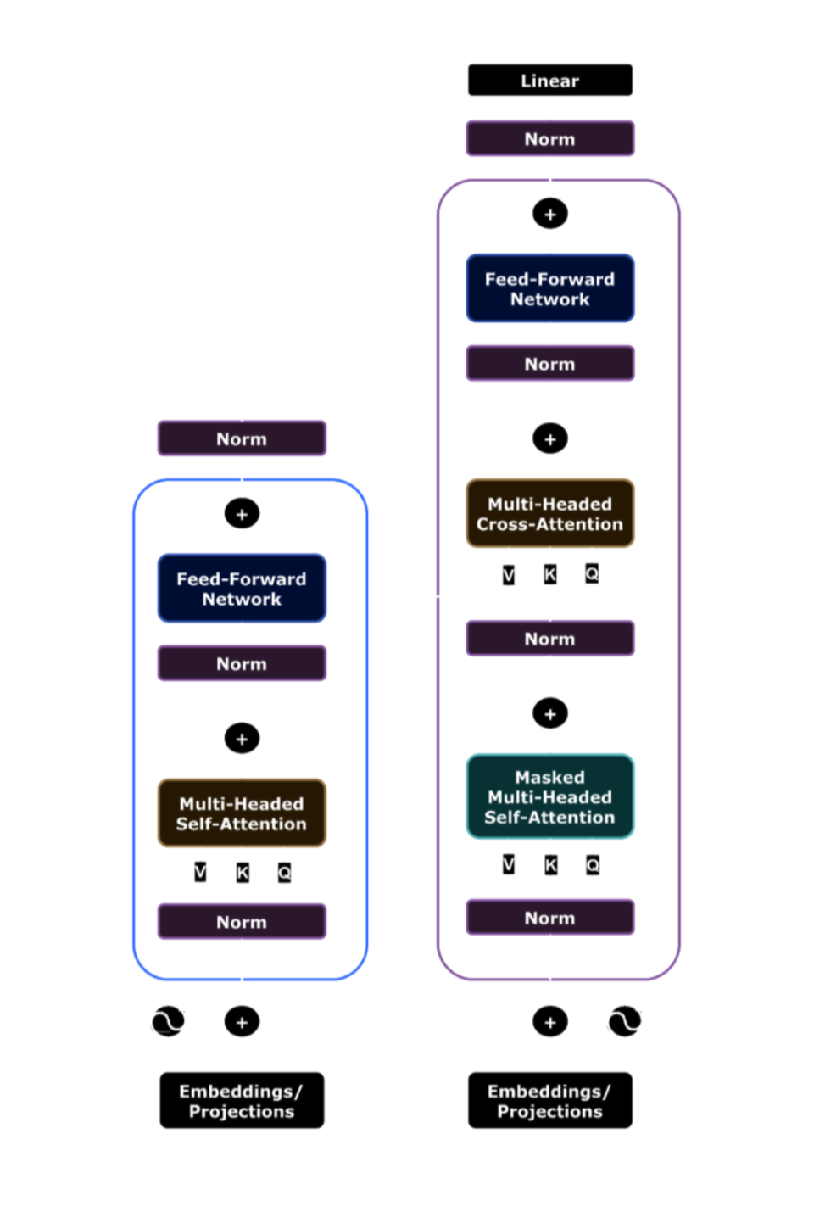
大模型的生成机制
基于 Transformer 架构的自回归生成机制
Transformer：
  神经网络模型
  注意力机制可以捕捉内部关联
自回归
  文本续写
输入
文本
初始
文本
+
后续
文本
Notes:
【大家看到这张图不用害怕啊，我只是把它放在这边显得这一页PPT会显得很高大上，不去深究里面的数学原理】

Slide 9
注意力机制
注意力机制是一种让模型在处理每个词时，能同时“关注”所有其他词，
并根据相关性动态分配权重来聚合全局信息的计算方式。
 | 我 | 爱 | 你
I | .96 | .01 | .03
love | .05 | .90 | .05
you | .09 | .12 | .79
 | 我 | 爱 | 你
je | .94 | .02 | .04
t' | .11 | .01 | .88
aime | .03 | .95 | .02
中译英
中译法

Slide 10
结合注意力的自回归生成：一个例子
排名
港科大 | 在 | 今年
港科大 | 在 | 今年 | 排名
第
港科大 | 在 | 今年 | 排名 | 第
33
港科大 | 在 | 今年 | 排名 | 第 | 33
位
港科大 | 在 | 今年 | 排名 | 第 | 33 | 位
。
港科大 | 在 | 今年 | 排名 | 第 | 33 | 位 | 。
<|end|>
Notes:
港科大在今年排名第44位。

Slide 11
为什么不是一个字一个字生成？

Slide 12
文本处理的最小单元：Token
为了计算方便，模型把原始句子切分成单词、子词或字符片段，这些
片段表示语义上不可拆分的概念和状态，是组成文本的最小单元，英语
中叫做“token”，中文译为“词元”
Token 划分的核心标准是“频率与效率的平衡”：常用词（如“apple”）保留为完整单元，生僻词或复合词则按统计规律拆分为更常见的子词片段（如“playing”拆成“play”和“ing”），而极罕见的字符则降级为单个字母，以此在固定词表大小下最大化覆盖率和语义完整性。
Notes:
因为模型输出不是按照文本的符号输出的，而是按照意思输出的，每次输出的是语义的一个最小单元

Slide 13
Token 的数字化：Embedding
文本
Token
Embedding
Token 的数字表示
Transformer
数字化方式
  直接设置编号
    不包含语义信息，无法进行语义的计算
  嵌入语义空间
    语义空间：高维实数向量空间
    向量运算代表语义运算
    “嵌入”：空间的一部分表示特定含义，把词语“镶嵌”进这个固定的位置
国王 - 男人 + 女人 ≈ 女王
Notes:
【Transformer 这样的神经网络模型处理的是数字，如何让他们可以处理文字符号呢？】
一般有 1536 维
相近语义在向量空间中更接近，相反语义距离更远

Slide 14
Embedding 模型的训练
原则：
  相近语义在向量空间中更接近
  相反语义在向量空间中距离更远
流程：
  给每个 token 一个随机向量数值
  让 embedding 模型阅读大量的文本，把在一段上下文内同时出现的 token 之间的距离调整得近一点；把没有同时出现的 token 之间的距离调整的远一点
  不断让大模型执行这个过程，直到 token 在空间中的相对位置基本不变

Slide 15
Embedding 模型的训练
词语：白天，燥热，夜晚，寒冷
盛夏的白天总是伴随着令人窒息的燥热。
沙漠里的气候极其分明：白天燥热难耐，夜晚寒冷刺骨。
刚刚熬过寒冷的夜晚，这些动物们又要准备躲避天敌的追捕。
白天的喧嚣褪去后，夜晚的宁静便悄然笼罩大地。
①
②
③
④
Notes:
在我们构造的这个小小空间里
。。。
最后白天-夜晚都描述时间，所以相对更近一点

Slide 16
为什么用 Transformer 而不是 RNN/LSTM？
Notes:
RNN/LSTM 同样是解析数字化后的文本，也可以顺序读取文本后给出后续内容，为什么要用 。。。

Slide 17
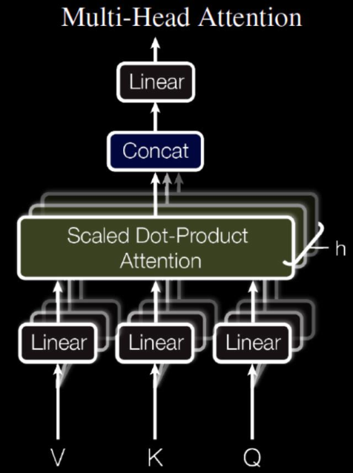
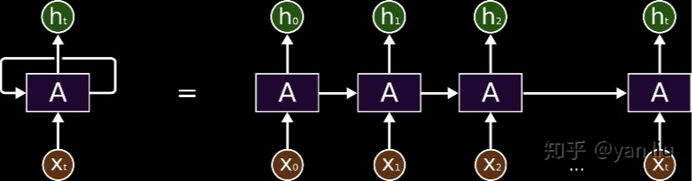
Transformer vs RNN / LSTM
Transformer——并行计算
同一时刻的全局信息同时参与计算，无信息衰减
注意力机制的计算可以拆分为多个互不干扰的过程，这些过程可以并行计算
RNN/LSTM——线性计算
信息线性运算，早期处理的信息会有明显衰减问题
每一步计算依赖上一步结果，只能顺序处理
Notes:
从实现注意力的这个结构可以看出，同一批计算被拆分为了好几个互相独立的部分。。。
讲解这个部分的互动游戏大家可以参考我去年讲的公开课的时候拉学生们一起做的一个游戏：后背写字传递

Slide 18

注意力机制：既是武器，也是枷锁
 | 港科大 | 在 | 今年 | 排名 | 第 | 44 | 位 | 。 | <|end>
港科大
在
今年
排名
第
44
位
。
<|end|>
计算量“黑洞”
  构造长度为 $n$ 的文本的相关性表，需要 $n^{2}$ $的计算量$
  参数量随着可支持的上下文快速增长
  在训练的过程中尤其需要大量计算
  从 Transformer 提出（2016）到 LLM 商用（2023）用了 7 年时间
Notes:
7年里主要是在做硬件的迭代升级：GPU显存↑，集群化，计算速度↑

Slide 19
注意力机制：既是武器，也是枷锁
上下文长度受限
  当前普遍支持 1M Token
  在最大窗口长度 50% 左右性能开始下降
  实际应用中 1M 很容易用满，尤其是：
    开启思考模式
    需要连续上下文
    多轮对话
    例如：智能体工作流
模型名称 | 最大上下文长度
Llama 4 Scout | 10M
Gemini 3.1 Pro | 2M
GPT-5.4 / GPT-5.6 Sol | 1.05M
Claude Opus 4.7 / 4.8 / Sonnet 4.6 | 1M
Claude Fable 5 / Mythos 5 | 1M+
DeepSeek V4 (Pro/Flash) | 1M
Gemini 3.1 Flash | 1M
GPT-5.5 Pro / 标准版 | 1M
Grok 4.3 | 1M
MiniMax M3 | 1M
Qwen 3.7 Max / 3.8 Max | 1M
GPT-5.4-mini / GPT-5.2-Codex | 400K
Kimi K2.6 | 262K
Claude Opus 4.7 (默认) | 200K
Notes:
参数量受限所以上下文长度会受限
大家可能觉得一百万字很长了，已经相当于一本《基督山伯爵》
生产环境中一轮对话差不多要几十K

Slide 20
为什么有时候 AI 很蠢
模型本身原因
算力原因
上下文较长
  关键条件被淹没，注意力没有能够正确捕捉相关信息
注意力 ≠ 意识
  可以类比为人类思维，但本质上还存在争论
后台模型被运营商偷偷替换成了小版本或低精度模型
  Claude 在北京时间的傍晚开始“变傻”
Notes:
我们说LLM从表现上模拟了人类思考和说话的过程，但本质上是否一致还存在争议，并且可以预见，这种争议还会存在很久

Slide 21
AI“蠢”的另一个原因是我们没有选到正确的模型

Slide 22
模型的能力差异
模型有其擅长的任务：
使用模型前，要先了解它的使用说明：
  事实准确性：是否基于正确资料；
  理解能力：是否抓住任务重点和限制；
  推理能力：多步骤任务是否可靠；
  格式遵守：是否按要求输出表格、清单或字段；
  工具使用：是否知道什么时候联网搜索、调用 RAG、加入上下文或使用代码；
  安全性：是否保护隐私、避免过度承诺；
  速度和成本：是否适合高频使用。
长文本 写作 | Kimi 2.6 Llama 4 Scout
编程 | GPT 5.6 Sol Opus 4.7 Minimax M3
数学推理 | Fable 5 DeepSeek V4 Pro
视觉理解 | Gemini 3.1 Qwen 3.8 max
Notes:
使用模型前，要先了解它的使用说明

Slide 23
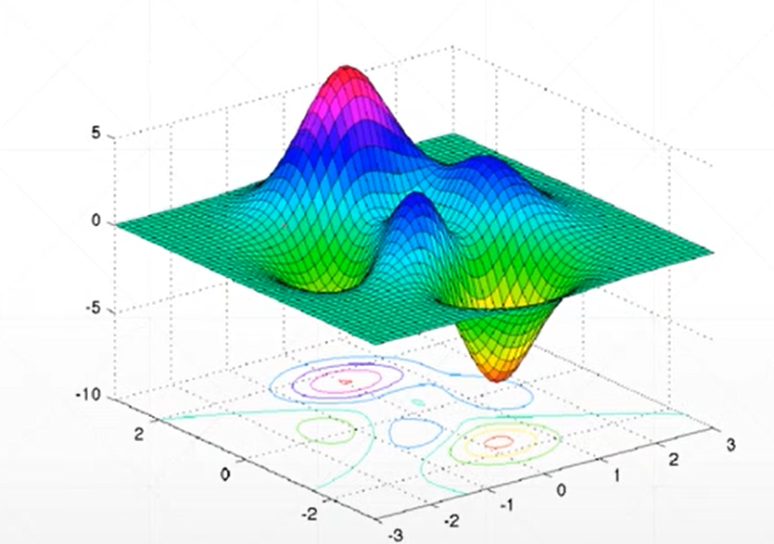
模型的训练过程
找到用参数描述数据的最优方式
  类似于寻找一片丘陵地带海拔最低的地方
  “地形”由训练数据决定
三个训练阶段：
  预训练：学习基础知识
  后训练：学习回答不同的题目
  偏好优化/强化训练：学习奥赛场景下的解题技巧
Notes:
模型能力的差异主要来源于模型架构和训练过程
模型架构比较理论我们不做深入讲解
主要看一下训练的过程是怎么回事
本质：函数空间寻找最小值
类比下山坡，空间形状是由训练数据勾勒出来的
从一个出发点走到一个坑底，就完成了一次训练

Slide 24
影响训练的因素
数据
模型
目标
训练数据时间边界：
  新资讯、新知识
数据质量：
  错误、偏见
领域覆盖：
  专业任务训练少，表现弱
参数量：
  参数更多，保存的信息越多
上下文长度：
  上下文越长，越能处理复杂任务
训练任务：
  直接影响模型偏好
对齐环节：
  影响模型的使用安全性
  影响输出质量
Notes:
目标：
有一个技术叫做“fine tuning”，模型调优，就是针对性地再给模型一些数据做额外训练

Slide 25
训练 vs 推理
训练文本
推理任务
<system>
你是一个百科问答助手，可以回答用户提出的科学问题。
</system>
<instruction>
天空为什么是蓝色的？
</instruction>
<answer>
阳光被大气散射，蓝光波长最短、散射最强，布满天穹，因此天空呈蓝色。
</answer>
<system>
你是一个天文学家，可以回答用户提出的天文学问题。
</system>
<instruction>
恒星为什么会发光？
</instruction>
<answer>
……
Notes:
有点需要大家额外注意：
模型实际看到的文本和我们不同，会有很多特殊的指引符号
正因为有了这些不同“角色”的文本，我们在写 prompt 的时候就要注意一些技巧，比如给LLM一个人设
我们平常使用模型，其实就是在执行一次次的推理任务

Slide 26
如何能够更好地驾驭AI？
Notes:
在第 6 课的时候，我们要教给学生一些与 AI 交互的技巧，比如提示词工程

Slide 27
提示词工程
四要素：任务、要求、格式、场景
四原则：全面、一致、简洁、合理
五种常用技巧：
  角色设定
  样例提示
  分步提示
  结构化输出
  选择对话上下文
用提示词生成提示词
## 人设
你是一位资深科技编辑
## 任务
请以「脑机接口离我们还有多远」为题，写一篇800字左右的科普短文。
## 要求
开头用生活化场景引入（如瘫痪患者用意念打字）；
分三个部分：技术原理、当前突破、伦理挑战；
语言生动但严谨，避免术语堆砌；
结尾给出一个开放式问题，引发读者思考。
## 格式
风格参照《环球科学》，目标读者为大学生及白领。输出前请先列出提纲。
Notes:
这些技巧比较琐碎，但是都不难，这里不详细展开，大家在看了课纲和我们之后给大家的课件以及视频之后一定能够学会

Slide 28
如何用 AI 处理复杂的任务？
例如：生成一份课件 PPT，根据材料出题
Notes:
我们已经知道如何与大模型直接进行对话了，那么如何指挥它完成复杂任务呢

Slide 29
让 AI 像人一样思考
思维链 - CoT
思维树 - ToT
思维图 - GoT
线性思维
先 …… 然后 ……
分支决策思维
如果 …… 那么 …… 否则 ……
状态记忆决策
当前处于 …… 状态，有 …… 行动方案，如果 …… 则 …… ；如果 …… 则 ……

Slide 30
提示词案例
### 一、决策执行流
必须在同一次分析中按照以下顺序完成判断，并最终只返回 `outputs` 定义的一个完整对象。
#### Step 1：理解 Task
读取 `task` 的 `goal`、`input`、`output`、`requirements`、`success_criteria` 和 `fail_criteria`，识别：
1. **稳定业务逻辑**：可跨相似任务复用的业务目标、处理方法、业务规则、步骤、验证方式和失败防护。
2. **任务实例参数**：仅属于本次任务的业务对象、资料、范围、阈值、受众、偏好、格式和其他约束。
3. **必要但缺失的信息**：当前未提供、无法安全推断，并且会实质影响 Skill 选择、Skill 接口、交付物或 PLAN 拆分结构的信息。
不得把一次性文件名、特定客户、特定业务对象、临时阈值或未经证实的事实固化为通用方法。
#### Step 2：判断能否复用已有 Skill
依次检查 `candidates`。
先进行**资格过滤**：候选必须同时满足目标兼容、输入兼容、输出兼容、关键约束兼容、验收逻辑兼容以及运行类型兼容。任何一个关键维度不兼容，都不得通过其他维度的高相似度进行补偿。
如果没有候选通过资格过滤，进入 Step 3。
如果只有一个候选通过，选择该候选。
如果多个候选都通过，再按照以下原则选择最合适的候选：
**适用范围最贴合 → 输入转换最少 → 验收最直接 → 方法范围最窄。**
若最终确定可以复用，返回 `REUSE_SKILL`。
#### Step 3：……
Notes:
给大家看一个我们实际用到的 prompt 案例：
这个是节选
顶层是一个 CoT, 一步一步指引做法
里面又包含了 ToT
整体的系统又可以看作是 GoT，因为有各种状态

Slide 31




让 AI 自主地在设定好的路线上前进
PaE：Plan-and-Execute
规划后执行
ReAct：Reason + Action
思考与行动交替进行
1
规划
4
反思
2
执行
3
评估
Notes:
有了刚才的思维模式，我们就可以让 AI 按照某种特定的行为模式运行
第一种比较直接，但是容错率比较低
第二种

Slide 32

让 AI 学会使用工具
PaE
ReAct
1
规划
4
反思
2
执行
3
评估
Notes:
有很多非文本化的任务LLM本体并不擅长或者根本没有办法执行：
数学计算
PPT 编写
怎么办？可以让它们调用工具，就在执行阶段做就可以

Slide 33
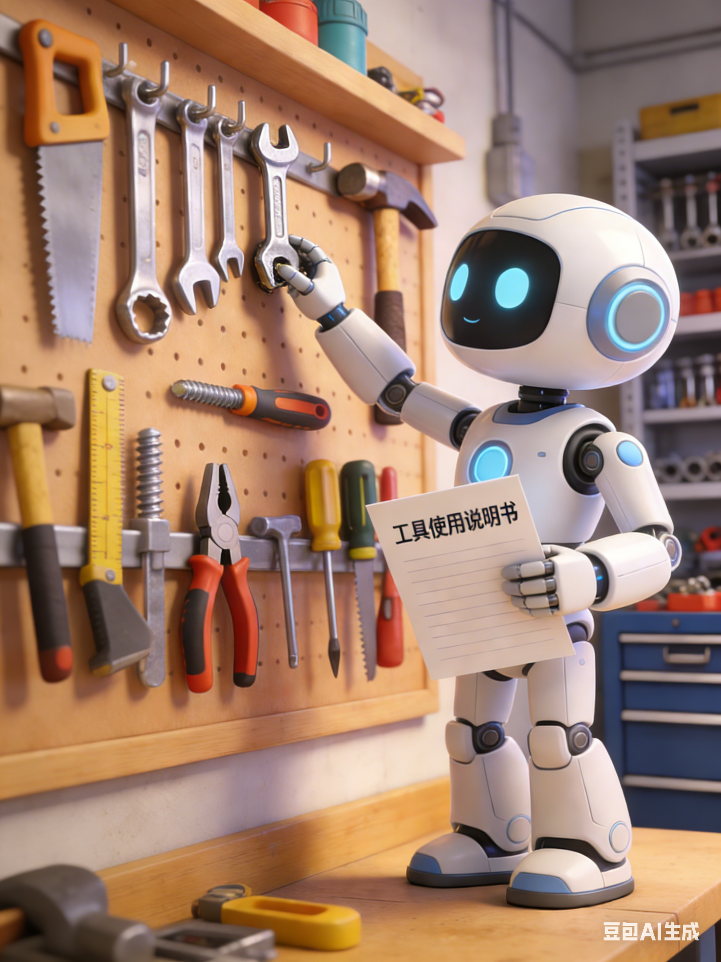
让 AI 学会使用工具
……
### 工具使用说明
在完成任务的过程中，如果需要XXX方面的信息或者执行XXX操作，可以从下列工具中选择匹配的进行调用：
1. XXX信息搜索工具
- 工具描述：可以从百度、Google、Bing搜索引擎中根据关键词搜索网页，返回网页内容
- 工具输入：搜索关键词
- 工具输出：HTML格式的网页源码
2. HTML内容提取工具
- 工具描述：从HTML代码中提取正文文本内容
- 工具输入：HTML网页代码
- 工具输出：网页正文文本
3. ……
Notes:
教 AI 使用工具这事儿听起来很高大上，好像又涉及到训练啊，模型啊什么的，但实际很简单：
给他一本工具说明，让他自己选，然后给出使用工具的准备材料即可

Slide 34





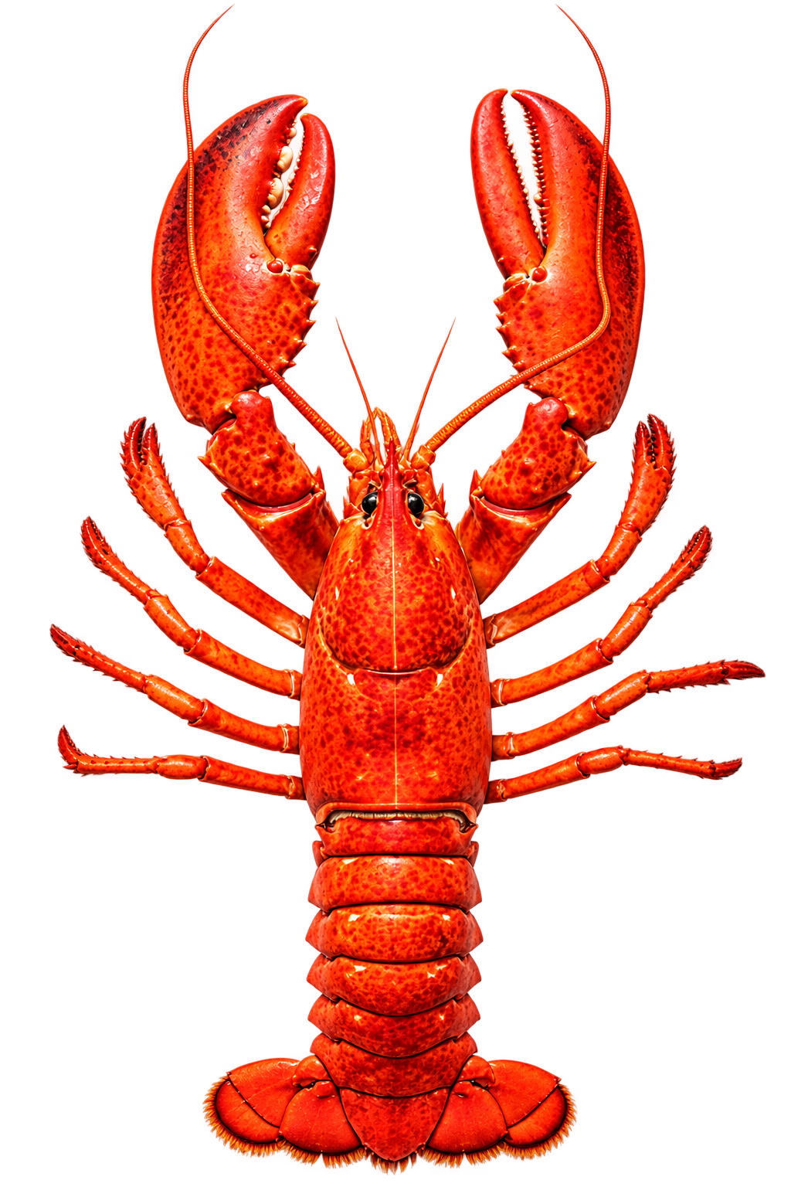










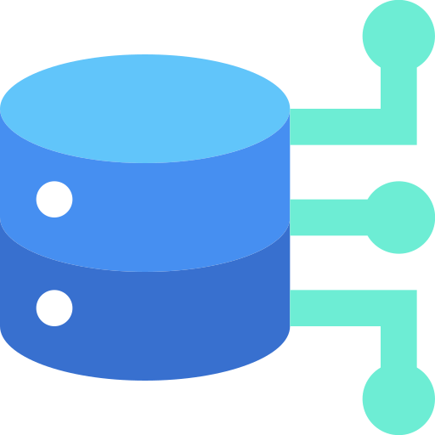


解剖一只“小龙虾”
外部大模型
外部大模型
文件操作
数据处理
智能体大脑
Gateway
（长爪子）
Skills
（短爪子）
应用使用
操作系统管理
数据存储
Notes:
智能体大脑：ReAct模式
天线 -> 外部的大模型
数据存储：
人设、记忆（对话数据，存储在特定的文本文件中）
每次对话的时候都会参考这些数据，拼接在提示词的特定位置
每轮对话的内容都很长
Skills（短爪子：操作手册）：Prompt的一种索引和管理方式
大分类 -> 小分类 -> 具体的操作流程
每一次检索都需要和大模型交互
对话的伦次很长，上下文很长
Gateway（长爪子：工具包）：MCP + 类似MCP的特殊协议
需要大模型对工具的结果进行评估、筛选和总结

Slide 35
如何能够比较可靠地给 AI 找茬？

Slide 36
给 AI “找茬”的几个关键功能
思考模式
联网搜索
模型选择
关闭思考模式可以简化模型的
输出过程，让模型在进行复杂
推理的过程中更容易出错
关闭联网搜索让模型智能依靠
自身参数中记忆的知识回答
问题，对于事实的描述更
容易出错
选择更老版本、参数量更小的
模型或非 Agent 类型的 AI
工具，进行复杂任务的时候
更容易出错
Notes:
模型选择方面：
非 Agent 类型：DeepSeek
直接调用模型 API，自己构建一个简单的对话机器人
本地 Ollama 或 VLLM 部署超小型的模型，比如 Qwen 系列 8B 及以下的模型
【演示、对比 DeepSeek 关闭思考和联网的状态】
【这个可以作为一个课堂练习任务：让 Agent / Workbuddy 搭建一个小脚本，连接 DeepSeek API, 进行可自定义的对话】
【还有一种，在语义层面找到“攻击”的可能性：男性神仙下凡与凡人女子结合组成家庭的故事？】

Slide 37
Q & A
Notes:
可以来信咨询，我在 github 上更新 FAQ

Slide 38
为什么越来越大？
Notes:
MoE 架构

